Slide 1
Planety mimo sluneční soustavu
Přednášky z moderní fyziky 2014
4. 12. 2014
David Heyrovský
Ústav teoretické fyziky MFF UK, Praha

Slide 2
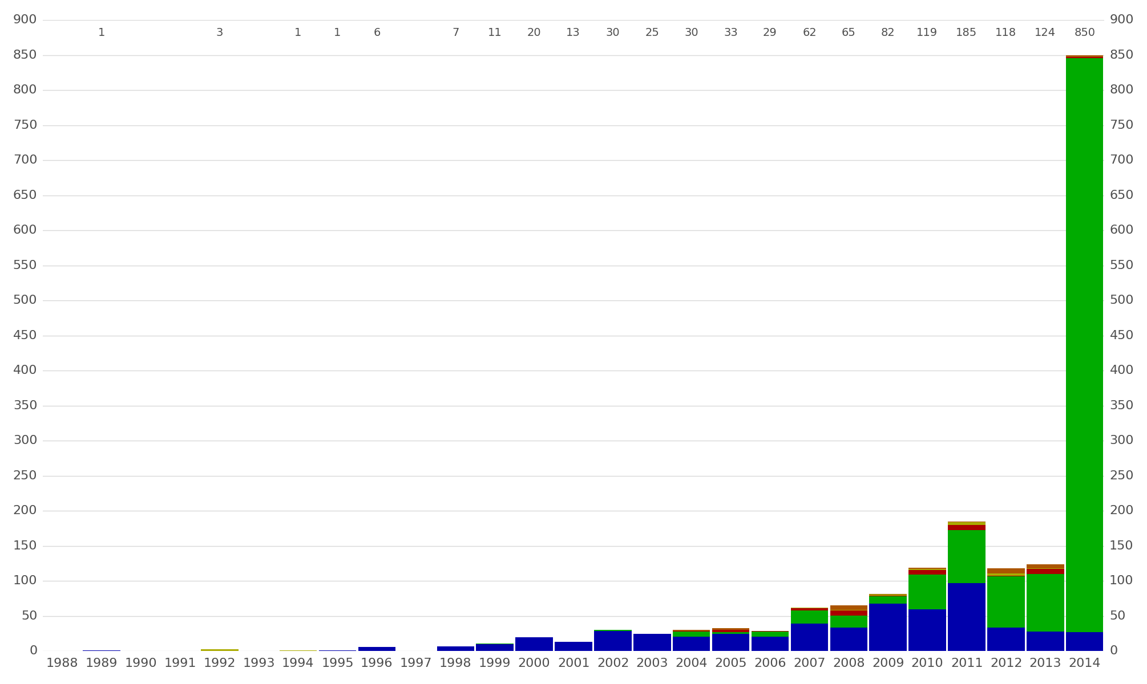
Počet nalezených exoplanet do r. 2014: 1853

Slide 3
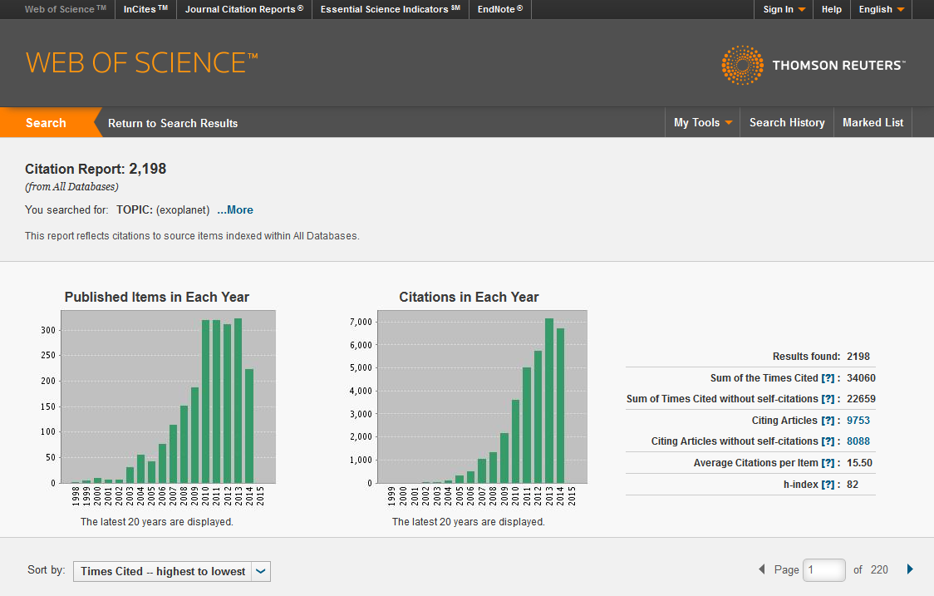
Počet publikací o exoplanetách od r. 1998

Slide 4
Plán přednášky
Detekce exoplanet metodou měření radiální rychlosti (51 Peg b)
Detekce dalšími metodami
(tranzity, gravitační mikročočkování, přímé pozorování)
Přehled nalezených exoplanet, jejich vlastností, zajímavé systémy
Důsledky na chápaní vzniku a vývoje planetárních soustav
Studium povrchu a atmosfér exoplanet
Početnost obyvatelných planet

Slide 5
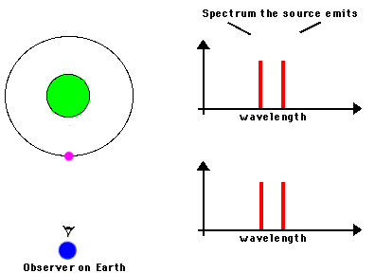
Zdroj světla na kruhové orbitě – Dopplerův efekt
Vyzářené spektrum
Pozorované spektrum
$$\frac{∆λ}{λ}=\frac{v_{rad}}{c}$$
Pozorovatel
Z posunu čar měření časové změny radiální rychlosti (složka rychlosti podél směru k pozorovateli)
http://ircamera.as.arizona.edu/NatSci102/NatSci102/lectures/spectroscopy.htm

Slide 6
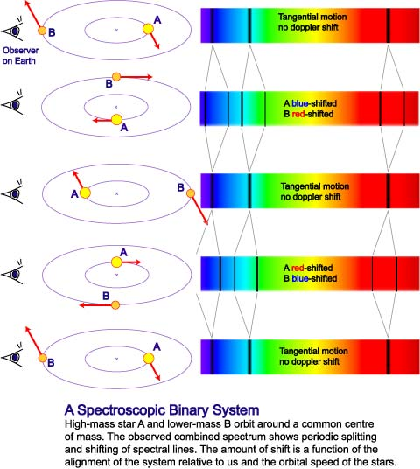
Spektroskopické dvojhvězdy
Pohyb kolem společného těžiště
Vzájemný posun 2 spekter
Extrémní poměr hmotností:
Hvězda + planeta
http://www.atnf.csiro.au/outreach/education/senior/astrophysics/binary_types.html

Slide 7
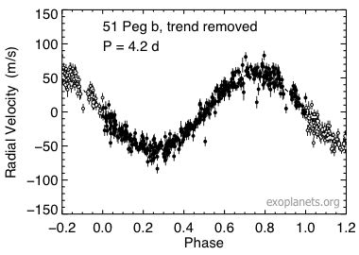
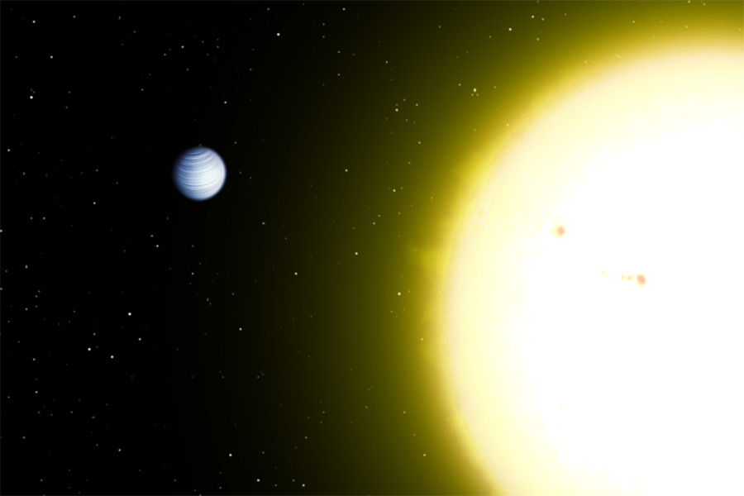
První nalezená exoplaneta kolem „normální“ hvězdy:
51 Pegasi b (Mayor & Queloz 1995, Marcy & Butler 1995)
Orbitální perioda P = 4,2 d
Hlavní poloosa a = 0,05 AU
Excentricita e = 0,013
Hmotnost M > 0,47 M_{J}
Teplota T = 1300 K
Mateřská hvězda
Hmotnost M = 1,06 M_{S}
Poloměr R = 1,2 R_{S}
Teplota T = 5600 K
http://en.wikipedia.org/wiki/51_Pegasi
Simulátor

Slide 8
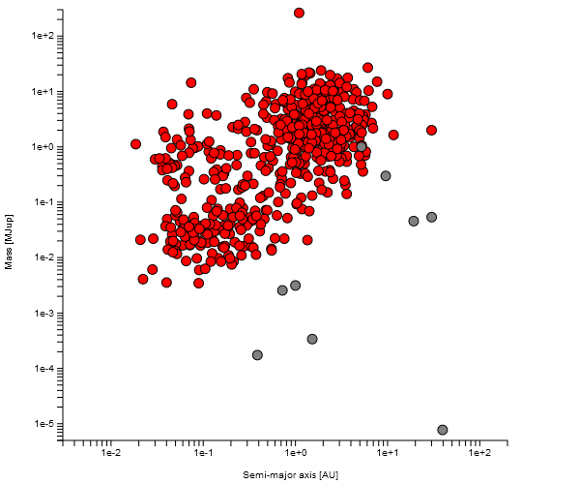
Exoplanety nalezené metodou radiální rychlosti
Počet: 585/1853
Hmotnost [M_{J}]
http://www.openexoplanetcatalogue.com/correlations.html
Planety sluneční soustavy
Hlavní poloosa [AU]

Slide 9
Přechod (tranzit) planety před mateřskou hvězdou
Simulátor
http://kepler.nasa.gov/multimedia/animations/?ImageID=296
Relativní pokles zářivého toku úměrný (R_{p}/R*)²
→ měření poloměru planety
V kombinaci s radiální rychlostí měření hmotnosti, hustoty

Slide 10
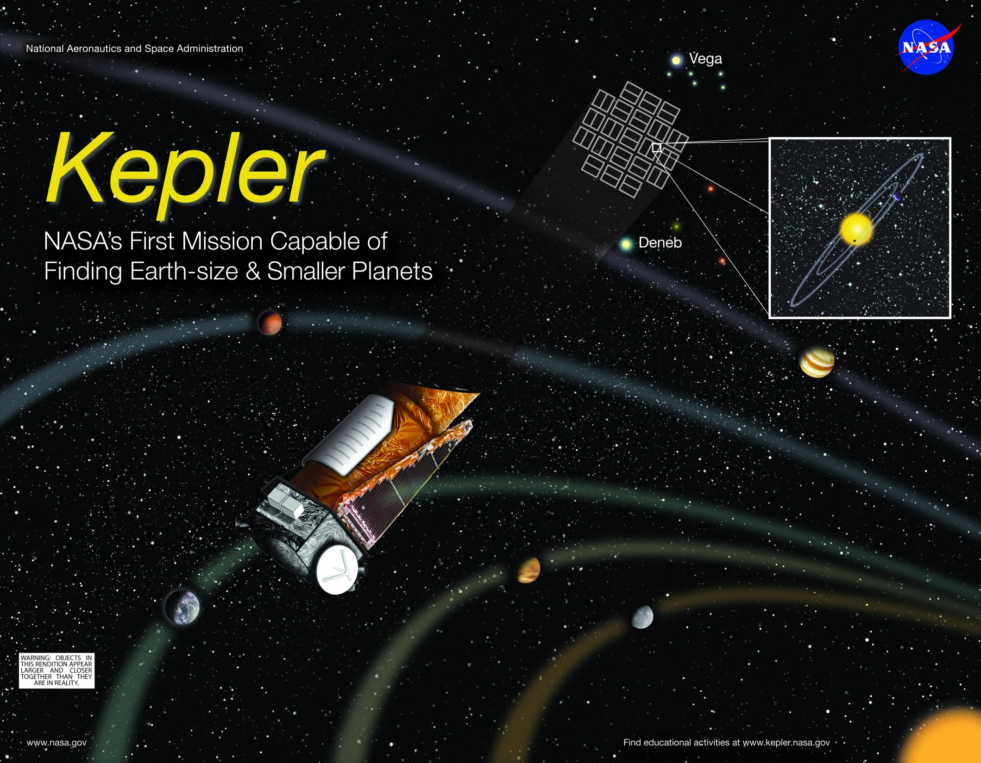

Slide 11
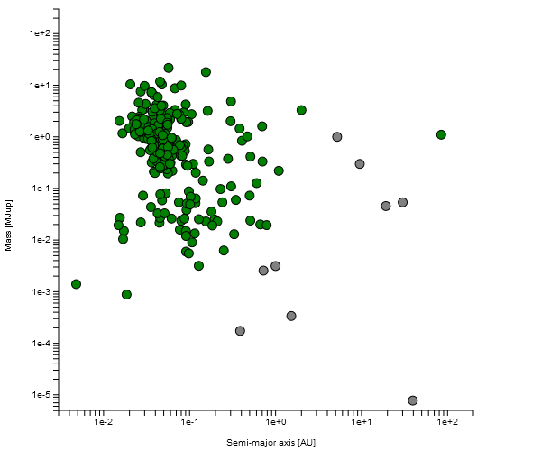
Exoplanety nalezené metodou tranzitu
Počet: 1163/1853
Hmotnost [M_{J}]
http://www.openexoplanetcatalogue.com/correlations.html
Planety sluneční soustavy
Hlavní poloosa [AU]

Slide 12
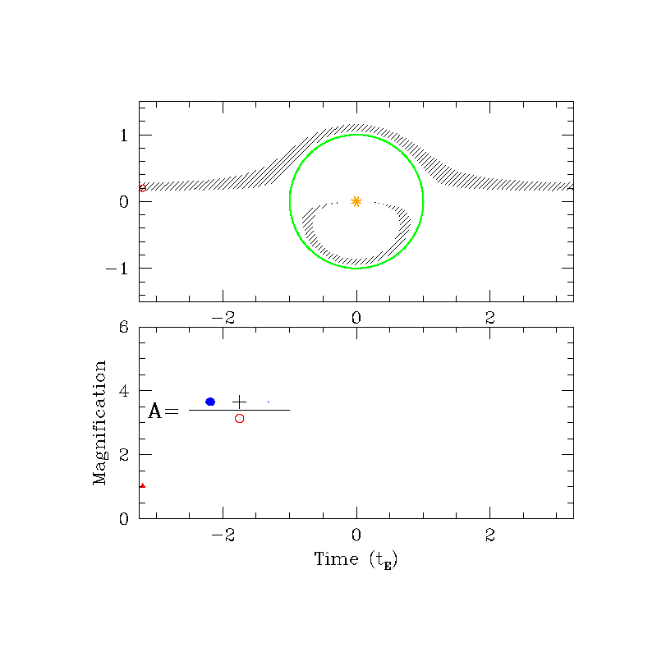
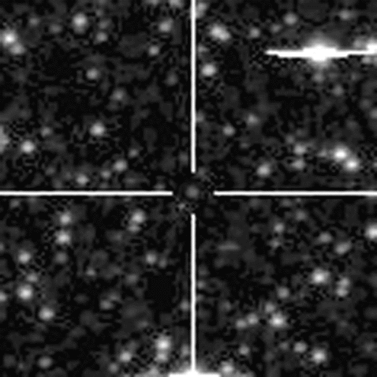
Gravitační mikročočkování
Přechodné zjasnění vzdálené hvězdy
gravitačním polem další hvězdy procházející v popředí
http://www.astronomy.ohio-state.edu/~gaudi/movies.html
SuperMACHO

Slide 13
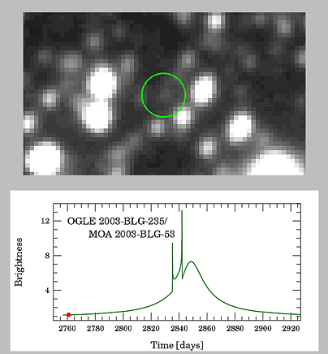
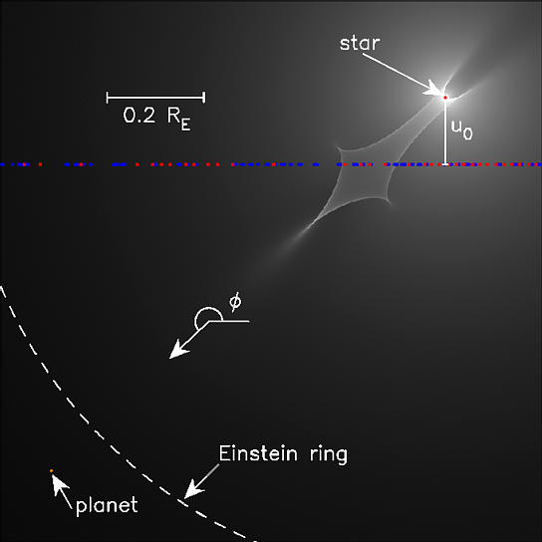
Gravitační mikročočkování hvězdou s planetou
OGLE 2003-BLG-235
OGLE / B. S. Gaudi / D. P. Bennett

Slide 14
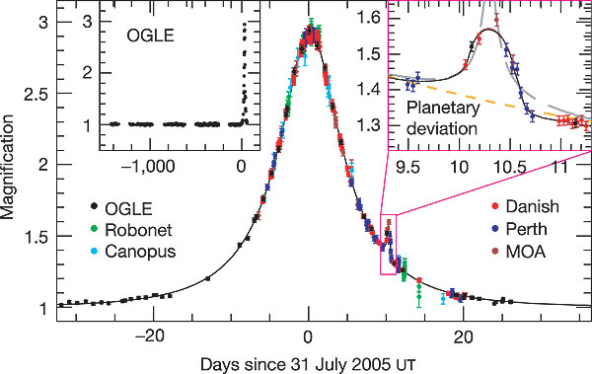
Detekce exoplanet gravitačním mikročočkováním
OGLE 2005-BLG-390
(Beaulieu et al. 2006)
Detekce gravitačního pole planety (většinou velmi vzdálené)
Citlivé i na terestrické planety ve vzdálenostech AU od hvězdy
Každé pozorování jednorázové, přesto užitečné pro budování statistiky

Slide 15
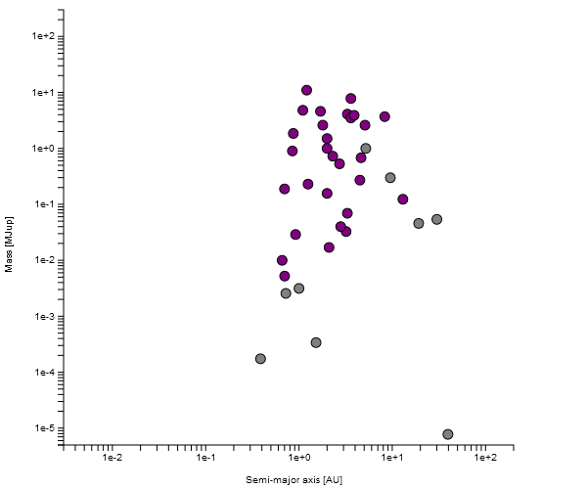
Exoplanety nalezené metodou mikročočkování
Počet: 33/1853
Hmotnost [M_{J}]
http://www.openexoplanetcatalogue.com/correlations.html
Planety sluneční soustavy
Hlavní poloosa [AU]

Slide 16
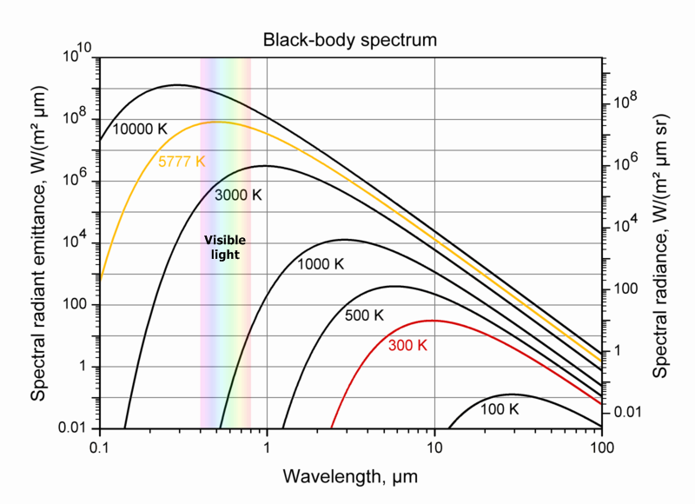
Přímá detekce exoplanet
Většinou horké planety v mladých systémech s prachovým diskem
Pozorování v infračervené části spektra, využití koronografie
http://www.sun.org/encyclopedia/electromagnetic-spectrum

Slide 17
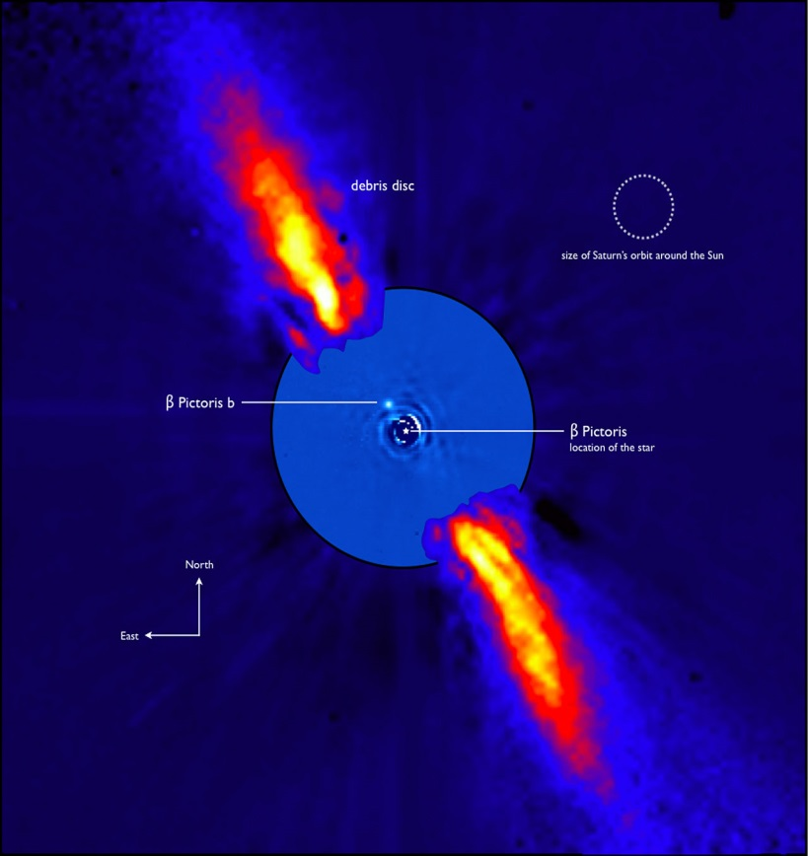
Přímá detekce exoplanet: Beta Pictoris
http://www.eso.org/public/news/eso0842/

Slide 18
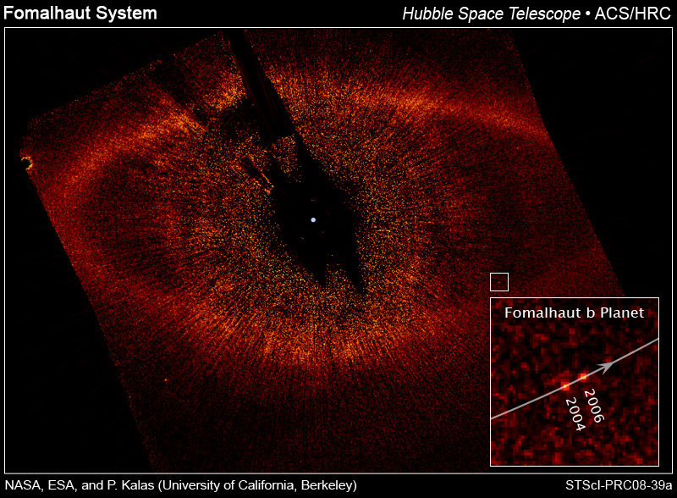
Přímá detekce exoplanet: Fomalhaut

Slide 19
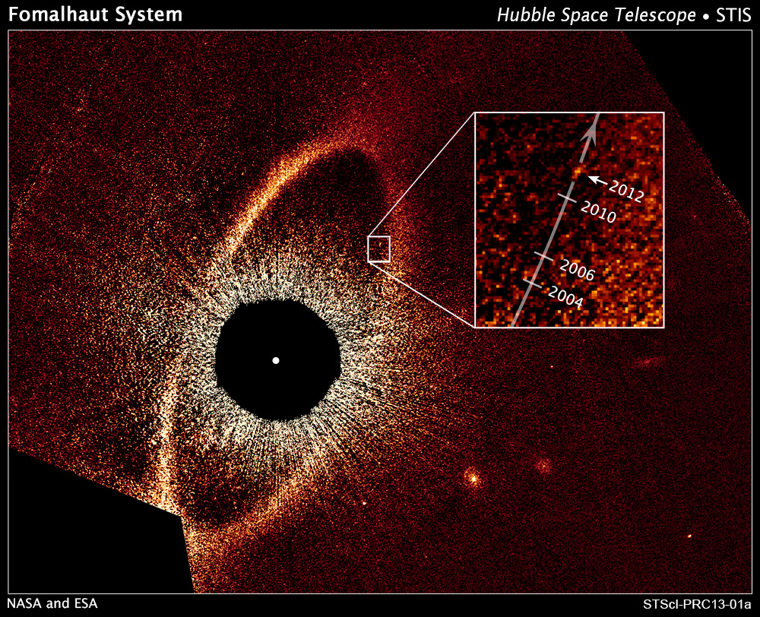
Přímá detekce exoplanet: Fomalhaut

Slide 20
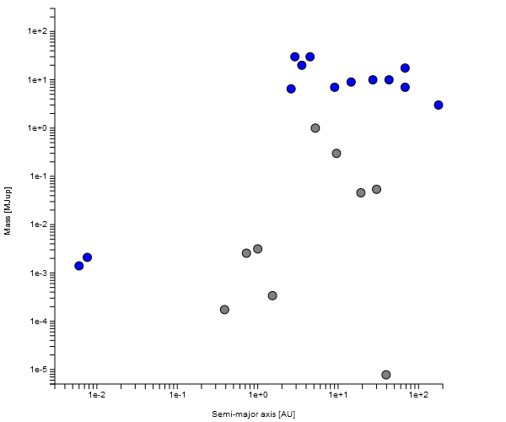
Exoplanety nalezené metodou přímé detekce
Počet: 51/1853
Hmotnost [M_{J}]
http://www.openexoplanetcatalogue.com/correlations.html
Planety sluneční soustavy
Hlavní poloosa [AU]

Slide 21
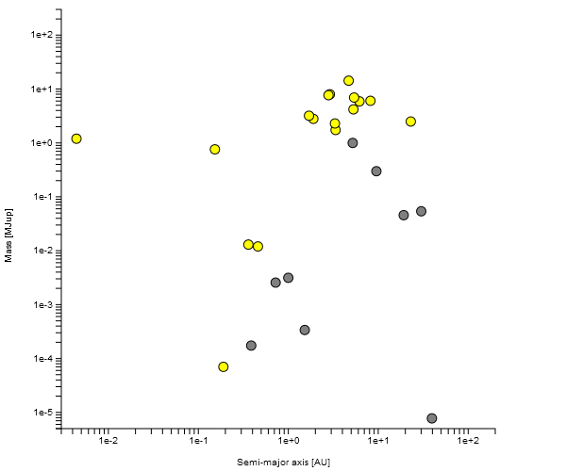
Exoplanety nalezené kolem pulzarů
Počet: 18/1853
Hmotnost [M_{J}]
http://www.openexoplanetcatalogue.com/correlations.html
Planety sluneční soustavy
Hlavní poloosa [AU]

Slide 22
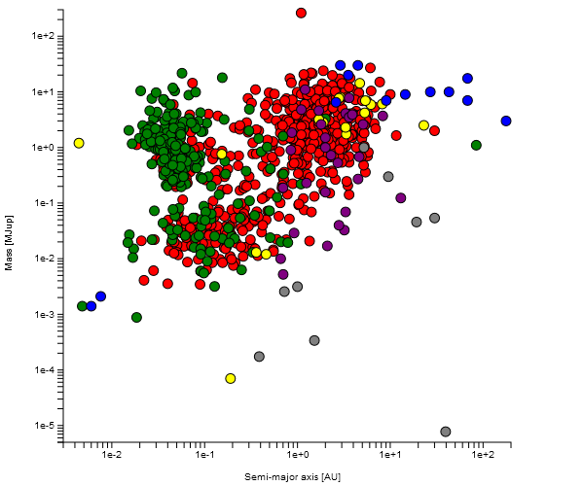
Celkový přehled nalezených exoplanet
Počet: 1853
Tranzit
Radiální rychlost
Přímá detekce
Mikročočkování
Kolem pulzarů
Hmotnost [M_{J}]
http://www.openexoplanetcatalogue.com/correlations.html
Planety sluneční soustavy
Hlavní poloosa [AU]

Slide 23
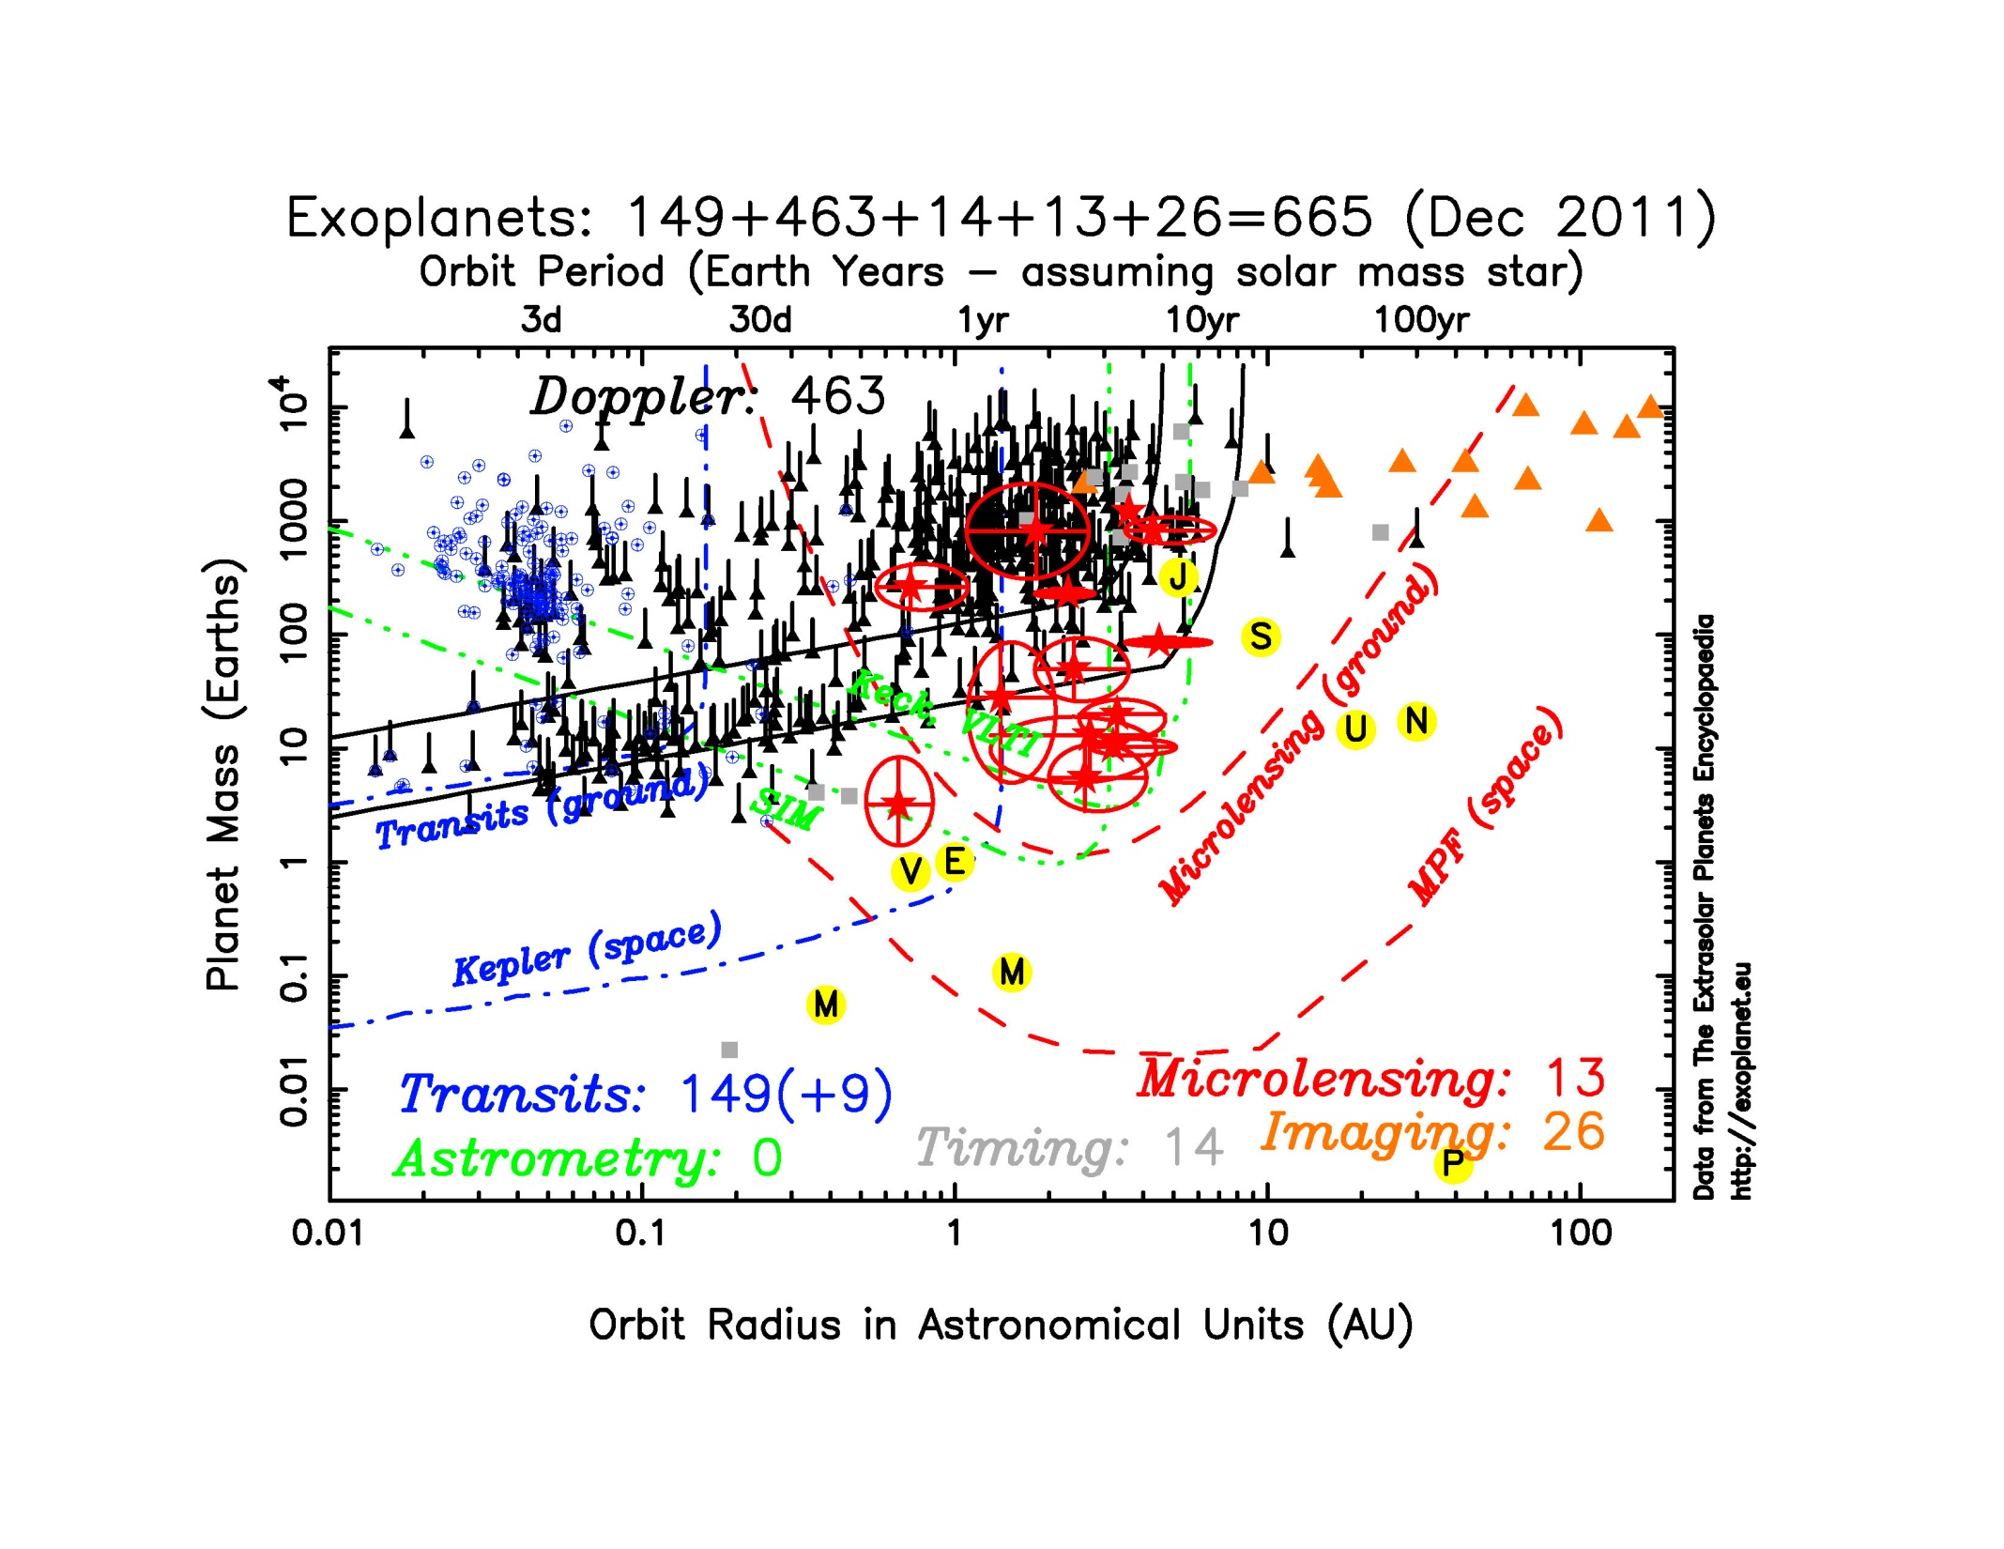
Přehled exoplanet (před 2 roky) – dosah metod
288 + 1 + 490 + 17 + 16 + 31 = 843 (7 Nov 2012)
490
288
16
31
1
17
X
K. Horne, http://star-www.st-and.ac.uk/~kdh1/lib/exo/plots/1112/fig1.pdf

Slide 24
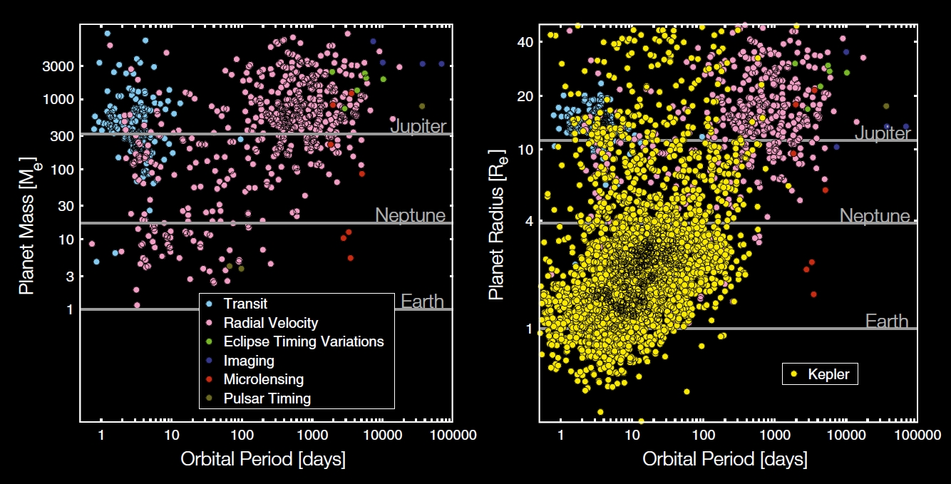
Kepler napozoroval dalších > 4000 kandidátů
Batalha 2014

Slide 25
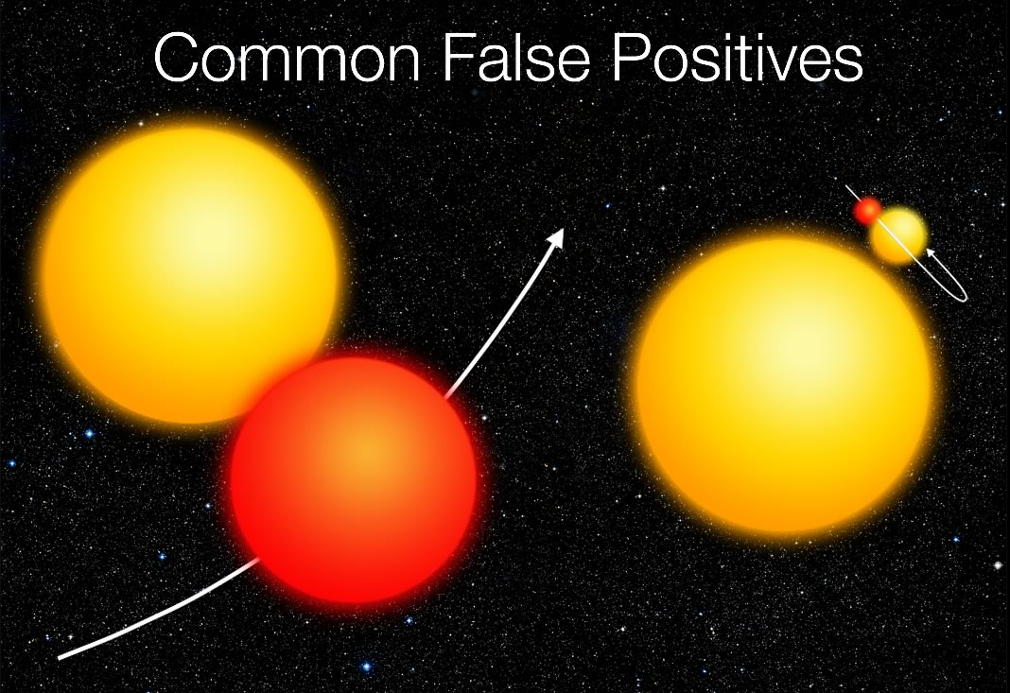
Nejčastější záměny s tranzitujícími exoplanetami
http://www.nasa.gov/mission_pages/kepler/multimedia/images/aas_conference.html

Slide 26
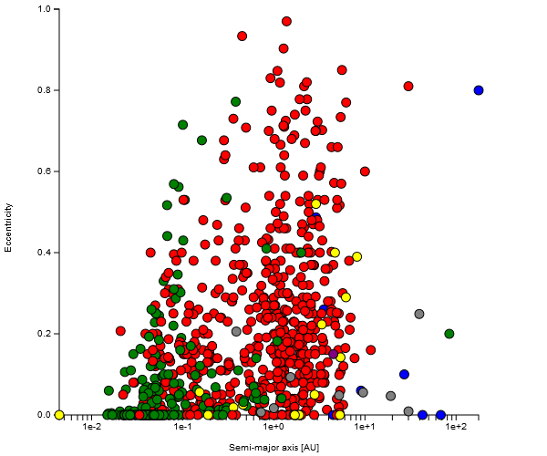
Tvary orbit – excentricity drah exoplanet
Počet: 1853
Tranzit
Radiální rychlost
Přímá detekce
Mikročočkování
Kolem pulzarů
Excentricita
http://www.openexoplanetcatalogue.com/correlations.html
Planety sluneční soustavy
Hlavní poloosa [AU]

Slide 27
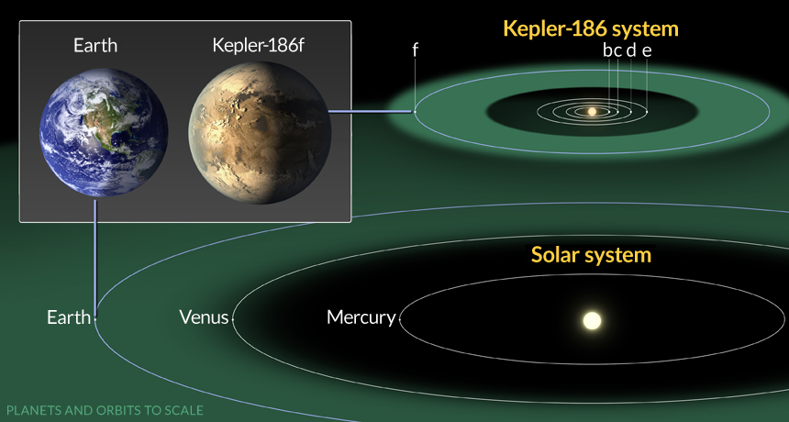
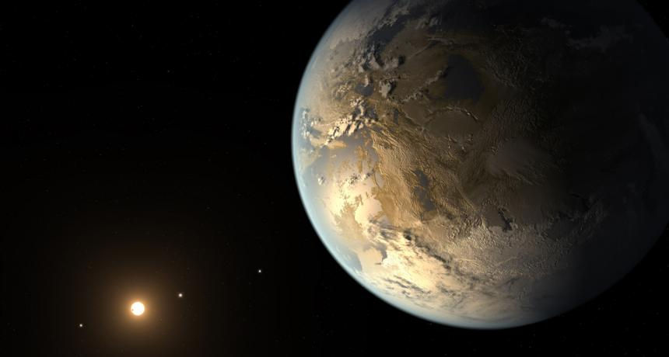
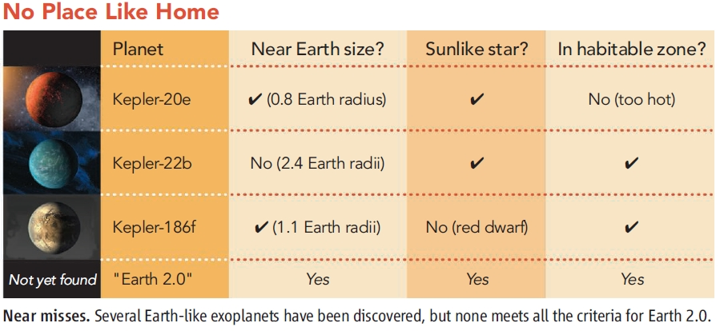
Terestrické planety v obyvatelné zóně
Kepler-186f
NASA Ames/SETI Institute/JPL-Caltech/Science

Slide 28
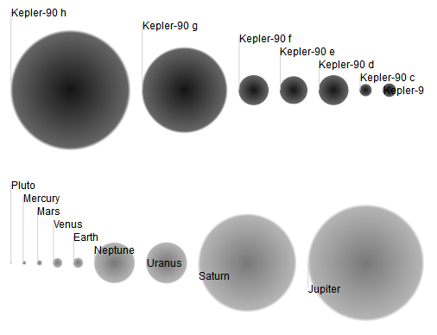
Víceplanetární systémy – celkem 473
Přehled
rekord: Kepler-90 b-h
http://www.openexoplanetcatalogue.com/system.html?id=Kepler-90

Slide 29
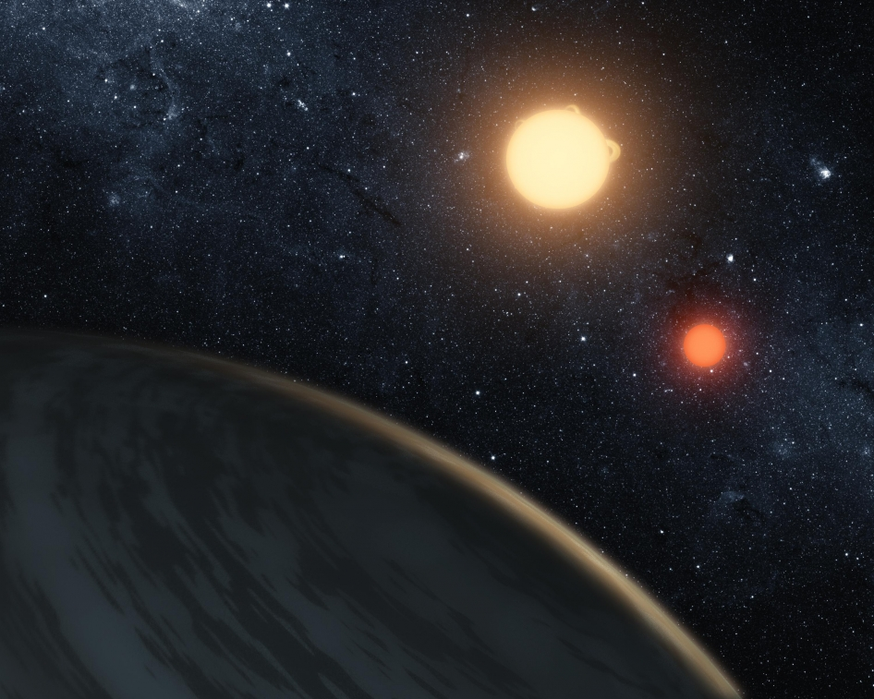
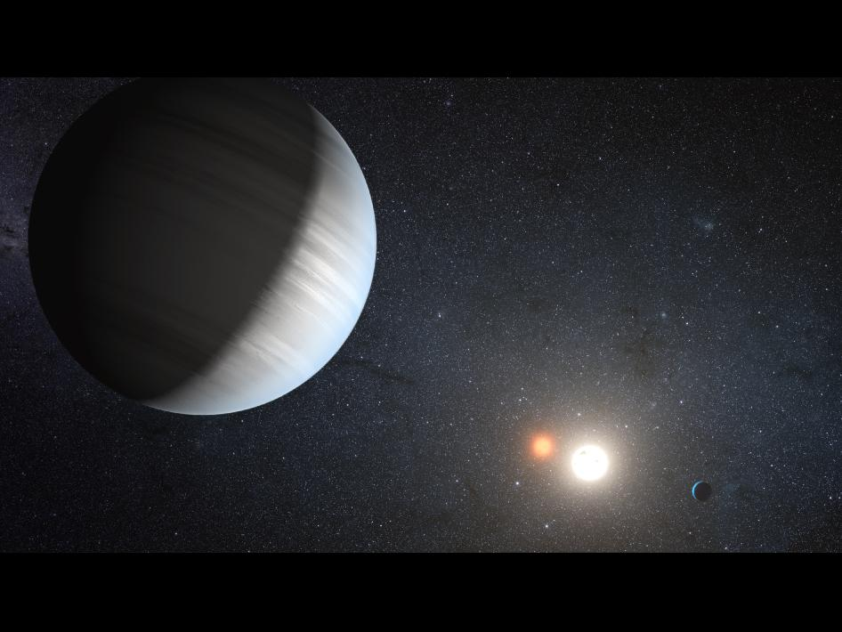
Exoplanety kolem dvojhvězd
Kepler-16b
Kepler-47b,c
NASA /JPL-Caltech/T. Pyle

Slide 30
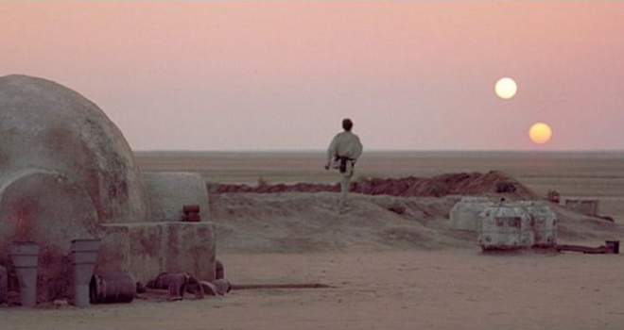
Exoplanety kolem dvojhvězd
Tatooine
Lucasfilm Ltd.

Slide 31
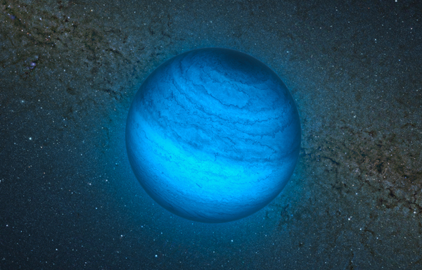
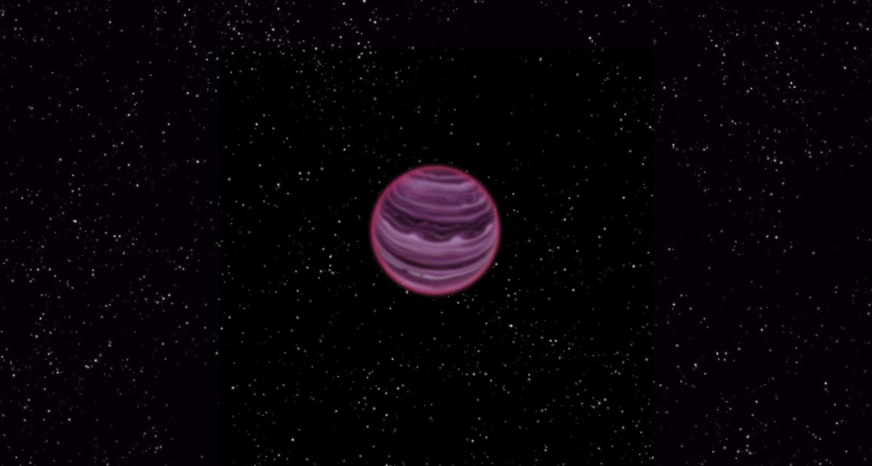
Bludné planety – bez mateřské hvězdy
CFBDSIR2149
M = 4 – 7 MJ
T = 700 K
PSO J318.5-22
M = 6 MJ
T = 1100 K
podle výsledků mikročočkování běžné
původ?
ESO/L. Calçada/P. Delorme/N. Risinger/R. Saito/VVV Consortium
V. Ch. Quetz / MPIA

Slide 32
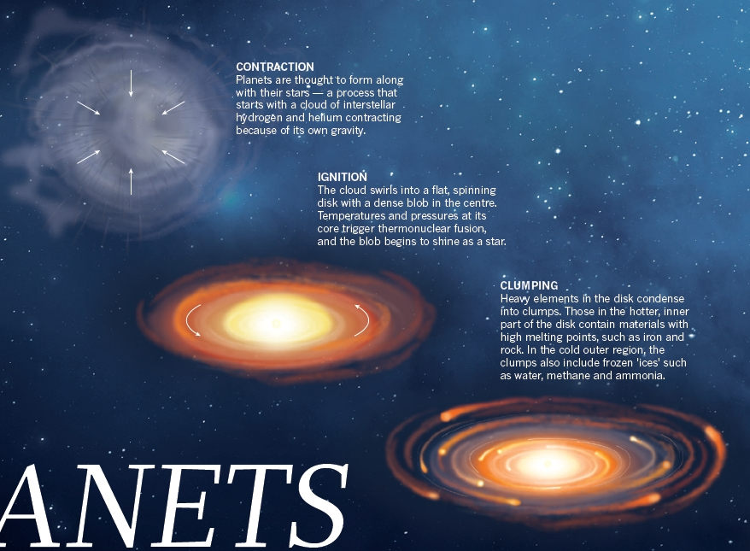
Vznik a vývoj planetárních systémů
Finkbeiner 2014

Slide 33
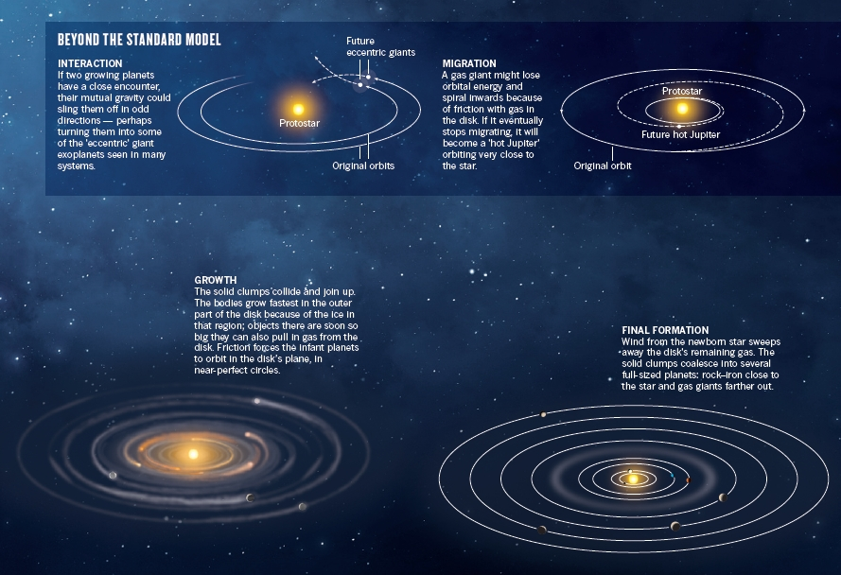
Finkbeiner 2014

Slide 34
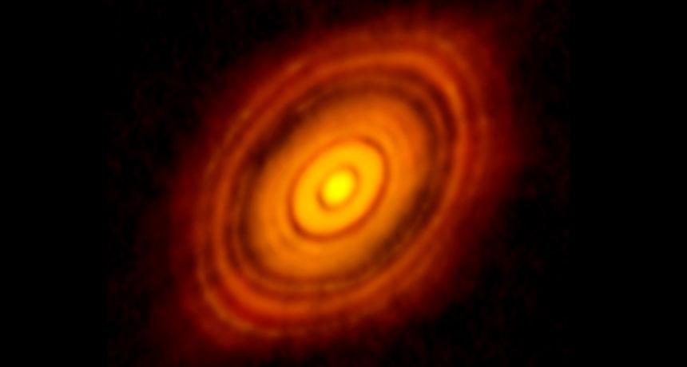
Zrod planetární soustavy: disk kolem HL Tau
(radarová interferometrie – projekt ALMA 2014)
ALMA (ESO/NAOJ/NRAO)

Slide 35
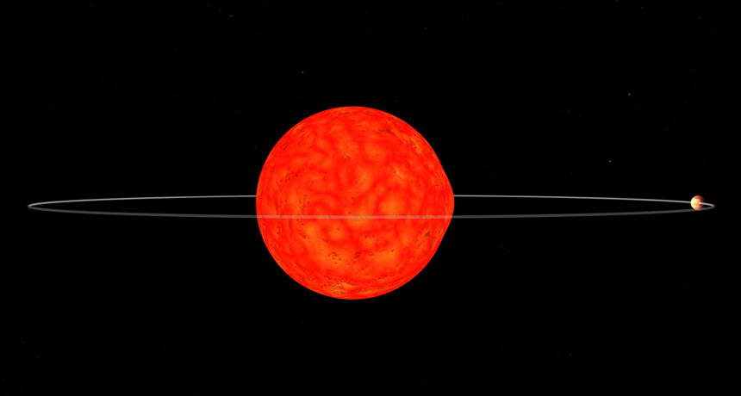
Budoucnost Země
Kepler-91b
P = 6 d
a = 0,07 AU
Konec již za 55 M let
(pro Zemi až za pár G let)
David Cabezas Jimeno

Slide 36
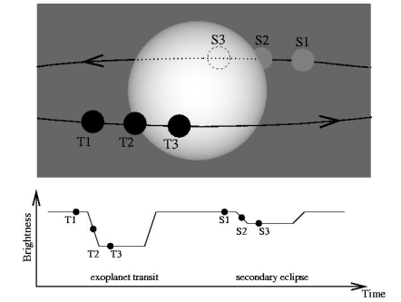
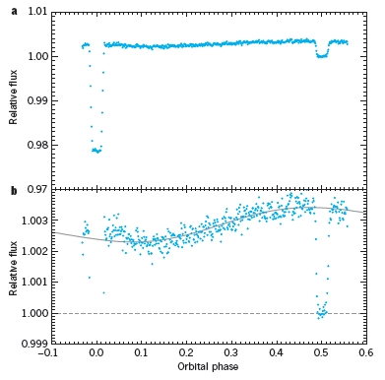
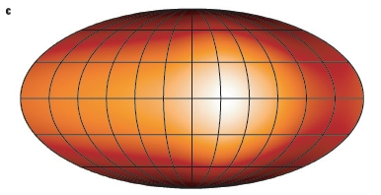
Mapování povrchu exoplanety: HD189733
SAGE Group / NAOC / CAS
Knutson 2007

Slide 37
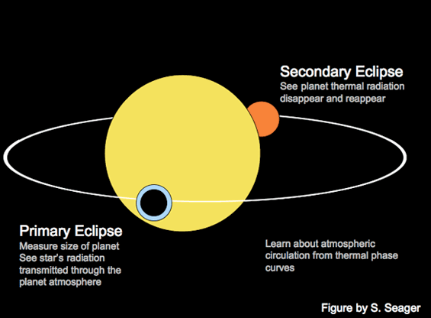
Mají exoplanety atmosféru?
Chladnější než mateřské hvězdy
Ve spektrech odražené světlo hvězdy plus vlastní spektrální čáry
Ideální pozorování v infračerveném oboru
Sekundární zákryt
Detekce mizení a objevení vlastního záření planety
Primární zákryt
Průchod světla hvězdy atmosférou planety
Detekce absorpčních čar

Slide 38
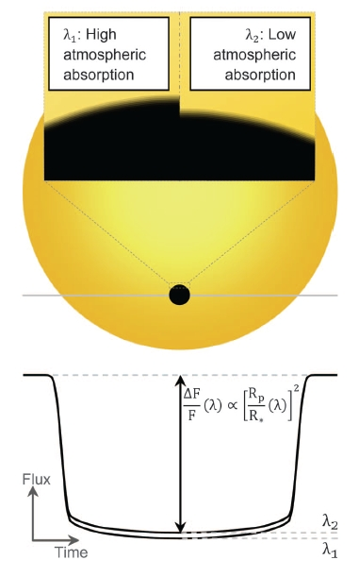
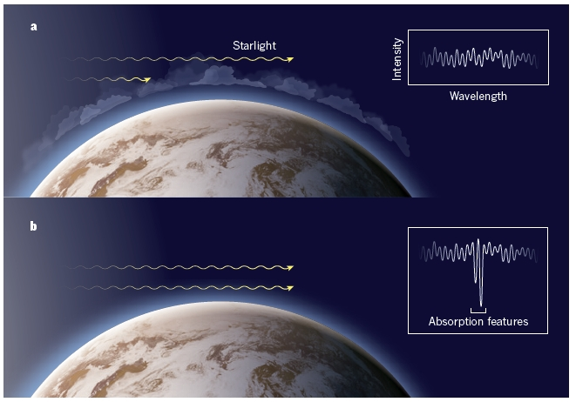
Absorpce při primárním zákrytu (tranzitu)
Závislost efektivního poloměru planety na λ:
vyšší absorpce zdánlivě větší disk
Vliv mraků: kryjí absorpční spektrum
de Wit & Seager 2013
Kempton 2014

Slide 39
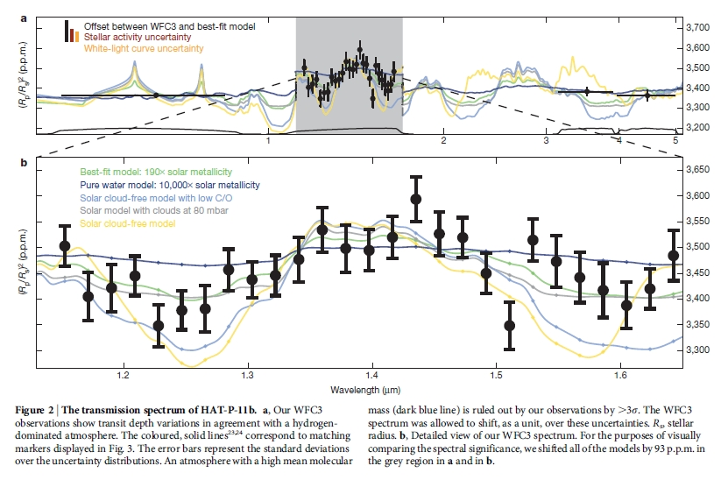
Absorpce v atmosféře HAT-P-11b (Fraine et al. 2014)
M = 26 M_{Z}, R = 4,4 R_{Z}, T = 880 K (typ Neptun)
Absorpce H₂0
mraky zanedbatelné
Fraine et al. 2014

Slide 40
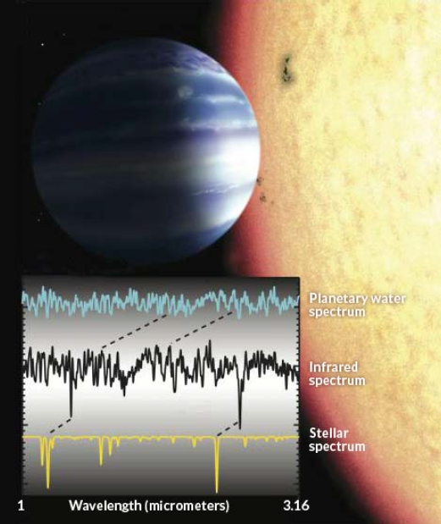
Detekce vlastního vyzařovaného spektra planety
Tau Boötis b:
M = 6 M_{J}, P = 3,3 d
typ žhavý Jupiter
bez tranzitu
A. Lockwood (Caltech) / D. Aguilar (CfA)

Slide 41
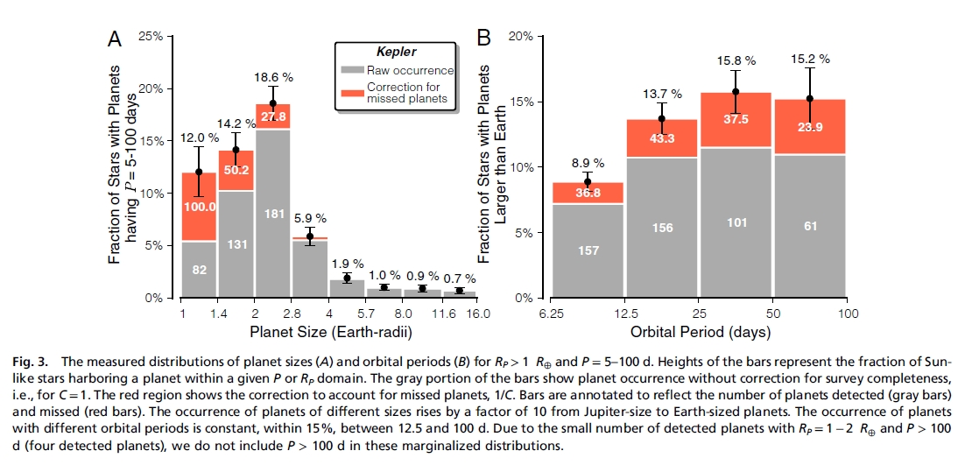
Výskyt planet kolem hvězd podobných Slunci
(Petigura et al. 2013)
Perioda P = 5 – 100 d
Poloměr R > R_{Z}

Slide 42
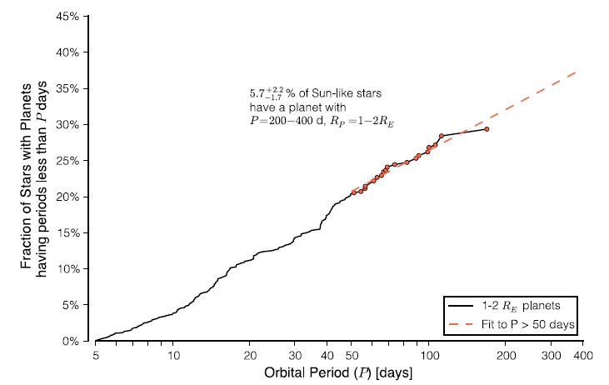
Výskyt planet kolem hvězd podobných Slunci
(Petigura et al. 2013)
Kumulativní pravděpodobnost planety s periodou ≤ P
22% Slunci podobných hvězd
má planetu o poloměru 1 – 2 R_{Z} v obyvatelné zóně

Slide 43
AsÚ AVČR & Astropis 2009

Slide 46
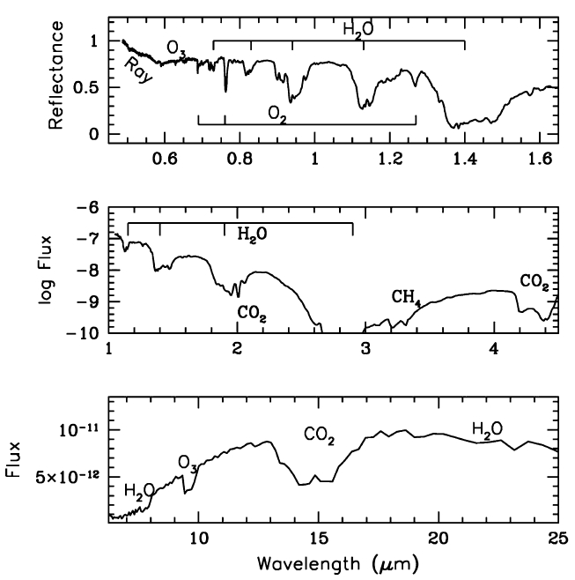
Jak naměřit spektrum terestrické planety
v obyvatelné zóně?
Spektrum Země
Nejlépe tímto
Seager 2014

Slide 47
Užitečné odkazy
http://exoplanet.eu/
http://exoplanets.org/
http://www.openexoplanetcatalogue.com
http://exoplanetarchive.ipac.caltech.edu/
http://eyes.nasa.gov/exoplanets/download.html
http://planetquest.jpl.nasa.gov/
http://www.nasa.gov/mission_pages/kepler/main/index.html
http://astro.unl.edu/naap/esp/esp.html
http://www.planethunters.org

